Slide 1
ECO ENZIM
PENGERTIAN
YAITU cairan hasil fermentasi limbah organik dapur, terutama kulit dan sisa buah atau sayuran, dengan gula merah(molase), dan air selama 3 bulan.
Singkatnya, ekoenzim adalah produk fermentasi sampah organik yang bertujuan memanfaatkan kembali limbah dapur agar lebih berguna.

Slide 2
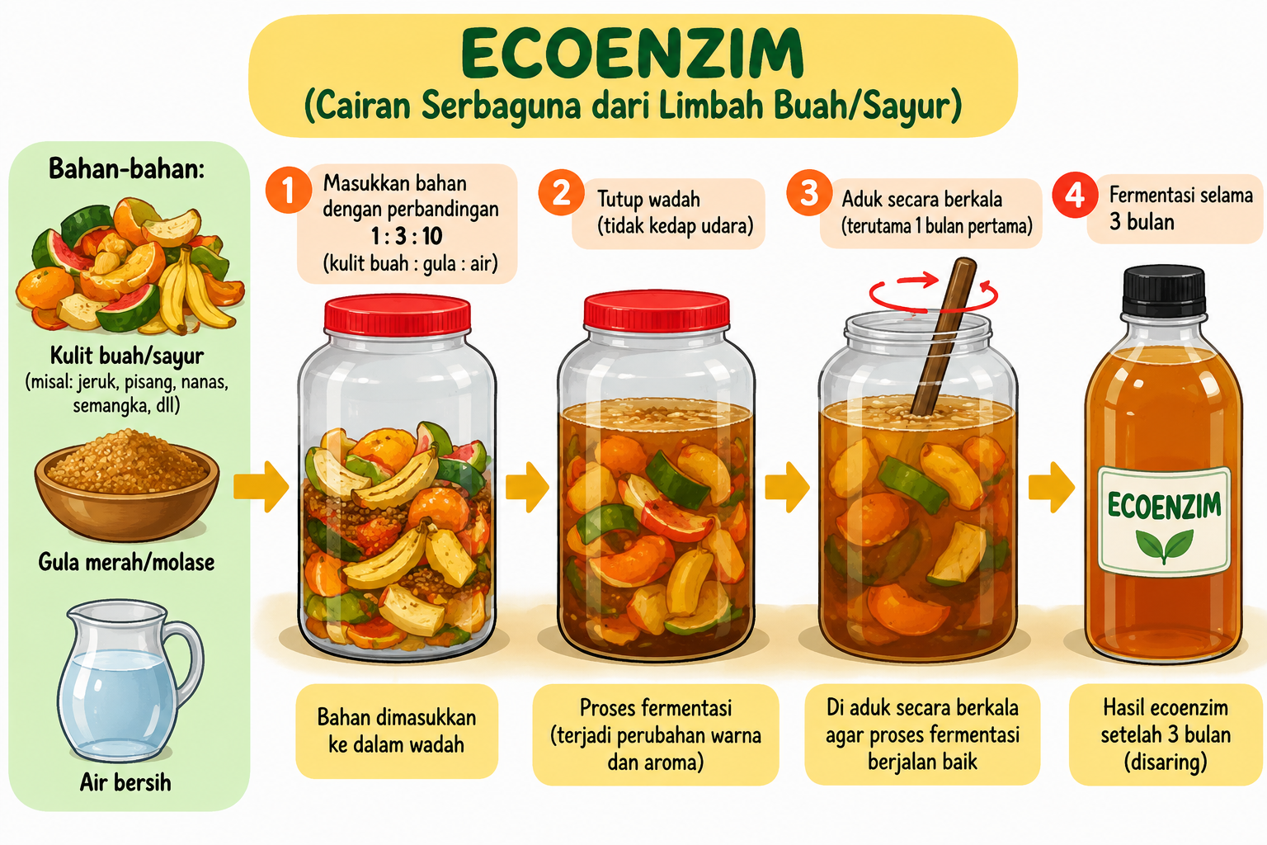
ECOENZIM

Slide 3
BAHAN-BAHAN YANG DIGUNAKAN
AIR BERSIH
KULIT BUAH
MOLASE/GULA MERAH

Slide 4
Alat-alat yang di butuhkan
Pisau
Timbangan
Takaran
Baskom
Wadah penampung ecoenzim

Slide 5
Kulit buah yang bagus untuk membuat ecoenzim
1. Kulit jeruk – menghasilkan aroma segar dan cukup banyak cairan.
2. Kulit nanas – mudah difermentasi dan menghasilkan aroma khas.
3. Kulit apel – mudah terurai dan cocok dicampur dengan kulit buah lain.
4. Kulit mangga – dapat digunakan sebagai bahan fermentasi.
5. Kulit pepaya – mudah terurai dan cocok untuk campuran.
6. Kulit semangka – bisa digunakan, tetapi sebaiknya dipotong kecil-kecil.
7. Kulit pisang – dapat digunakan, tetapi sebaiknya dicampur dengan kulit buah lain.

Slide 6
Campuran yang saya sarankan
Untuk hasil yang beragam, bisa menggunakan: kulit jeruk + kulit nanas + kulit mangga + kulit pepaya.
Hindari bahan yang sudah berjamur atau membusuk parah, serta jangan memasukkan daging, ikan, minyak, atau makanan berminyak.

Slide 7
Perbandingannya:
3 : 1: 10
Contoh:
300 gram campuran kulit buah+100 gram gula merah (molase) + 1000 gram air ( liter air)
Bila kita ingin membuat 5 liter air, maka di butuhkan 500 gram gula merah(molase) dan 1.500 gram campuran kulit bauh.

Slide 8
Prosedur kerja
Semua kulit buah-buahan harus di cuci dengan bersih. Kulit Nenas sebaiknya di sikat dengan bersih, tujuannya agar eco enzim yang di hasilkan tidak gagal
Gula merah ( molase) dicairkan terlebih dahulu ke dalam air yang sudah ditakar, kemudian baru kita masukkan semua kulit buah-buahan yang sudah kita timbang.
Wadah yang kita gunakan jangan wadah yang terbuat dari logam, bisa kita gunakan wadah dari plastik, jangan di isi sampai wadahnya penuh, harus ada bagian yang tersisa karena menghasilkan gas, wadah di tutup rapat, agar tidak dimasuki oleh binatang, debu, dan lain-lain

Slide 9
PROSEDUR PENGADUKAN
Kalau membuat eco enzyme, tidak perlu diaduk setiap hari.
Pengaduk terbuat dari plastik atau kayu.
Hari 1–7: buka tutup sebentar 1 kali sehari untuk mengeluarkan gas, lalu tutup kembali.
Jika wadah cukup besar ruang udaranya, jangan dikocok keras.
Setelah hari ke-7: cukup buka sebentar setiap beberapa hari bila masih banyak gas.

Slide 10
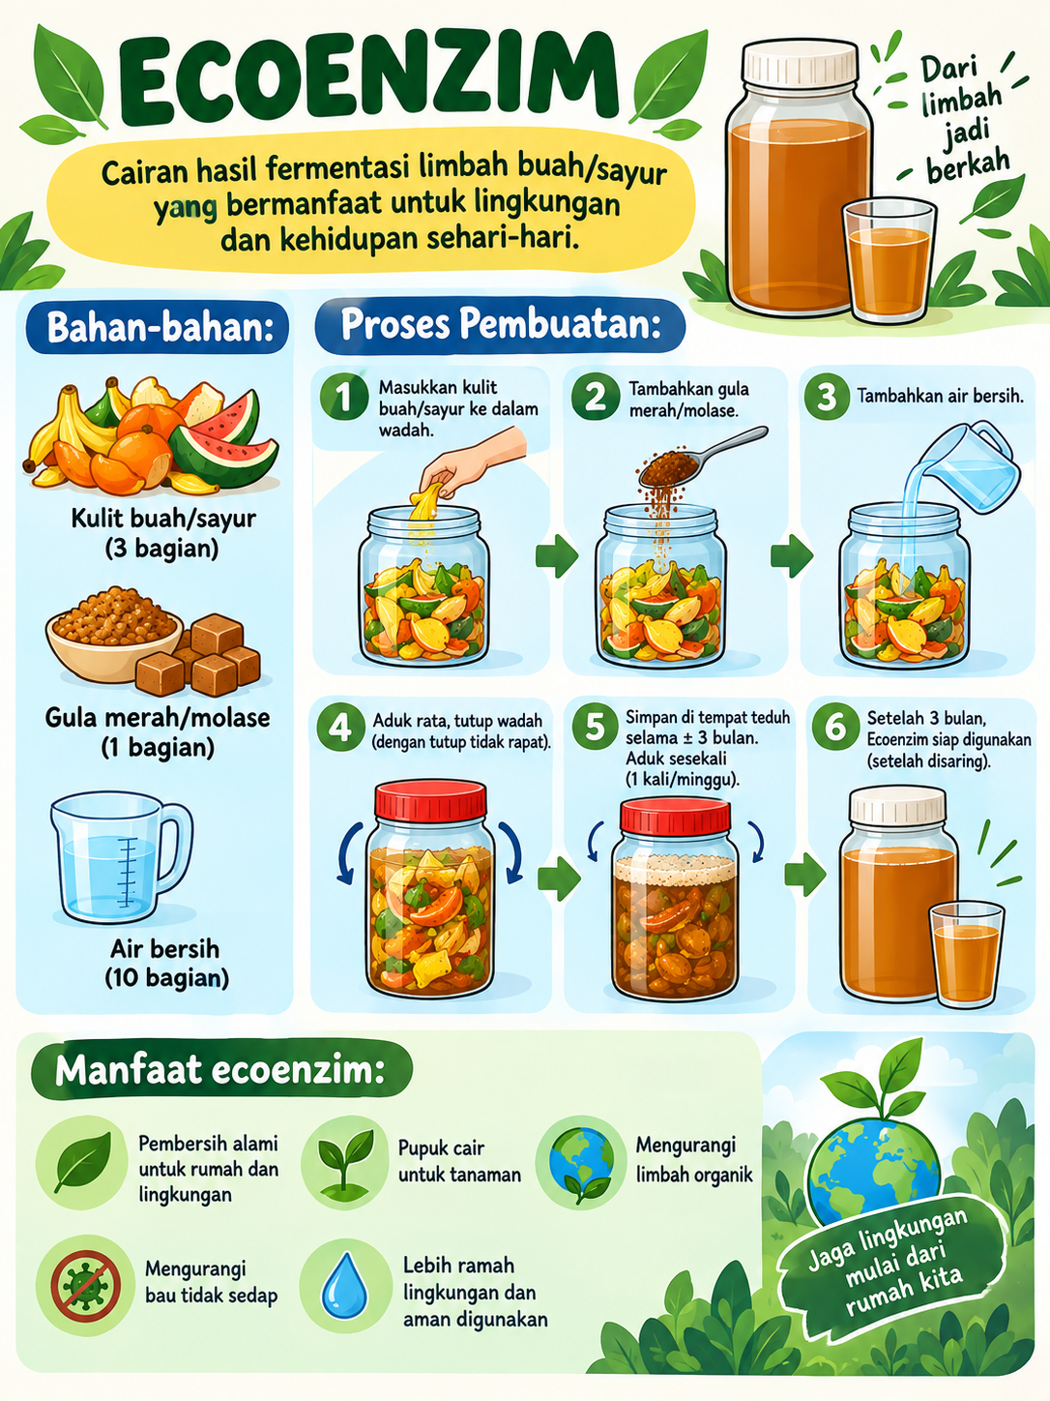
KESIMPULAN

